Slide 1
О дружбе и друзьях
Викторина
для старшей группы № 8
детский сад № 332
г.Москва
Викторину подготовили:
Педагог-психолог: Фетисова Е.Е.
Воспитатель: Иванова Л.М.
Старший воспитатель: Масленникова Е.В.

Slide 2
Первый конкурс
Правила дружбы
(рассказать, как ведут
себя друзья,
оценивается количество
высказываний)

Slide 3
Второй тур:
Мир эмоций.
(Назвать эмоции, которые изображены на экране).

Slide 7
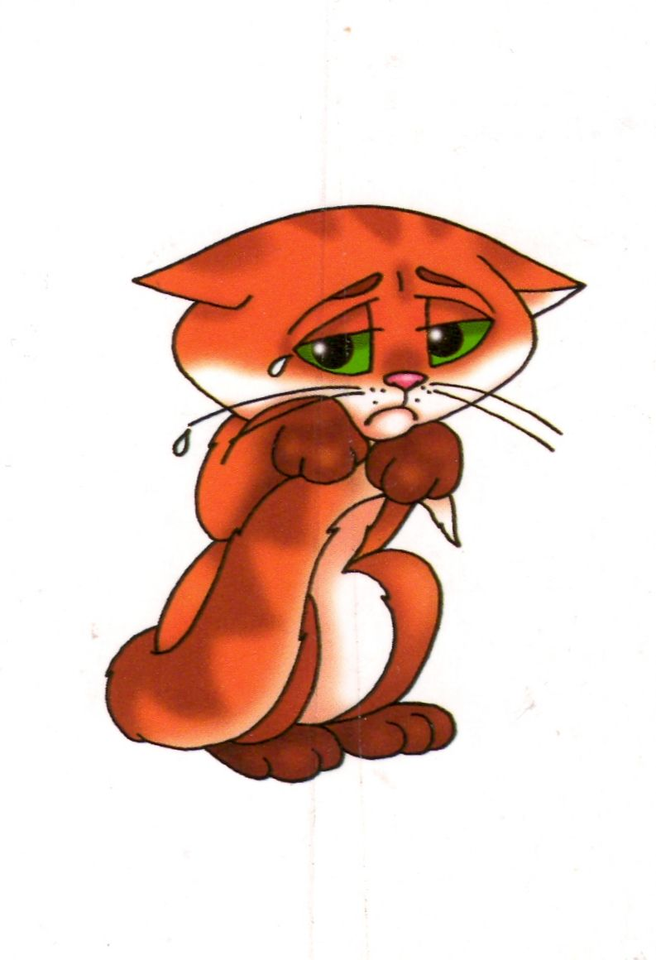

Slide 11
Третий тур:
Фольклорный конкурс. Вспомнить пословицы и поговорки о дружбе.

Slide 12
Четвертый тур:
Игра «Сказочный конкурс».
Назвать сказки о «Дружбе и друзьях». (Оценивается названное количество
сказок).

Slide 13
Пятый тур:
Игра «Пойми меня».
(С помощью жестов, движений, мимики и других слов, объяснить следующие слова: «поддержка», «заяц», «жадина», «драчун»,
«волк», «радость»).

Slide 14
Шестой тур:
Поэтическая страничка. (Рассказать стихотворения о дружбе).

Slide 15
Седьмой тур:
«Сказочные герои»
(Узнать сказочных героев
и назвать их).

Slide 16
Вредная старуха
с крысой.

Slide 18
Злой хозяин
кукольного театра с длинной бородой.

Slide 19
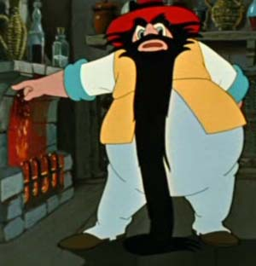

Slide 20
Маленькая девочка, живущая в цветке.

Slide 21
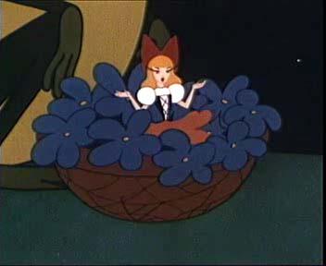

Slide 22
Деревянная кукла с длинным носом.

Slide 23
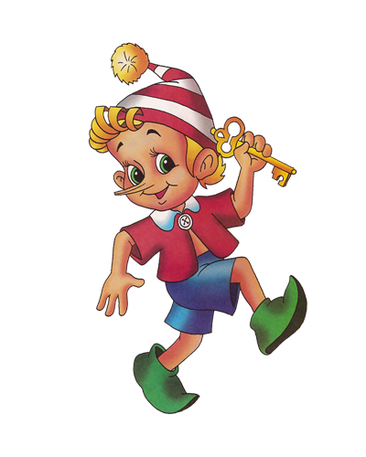

Slide 24
В какой сказке
карета превратилась в тыкву?

Slide 25
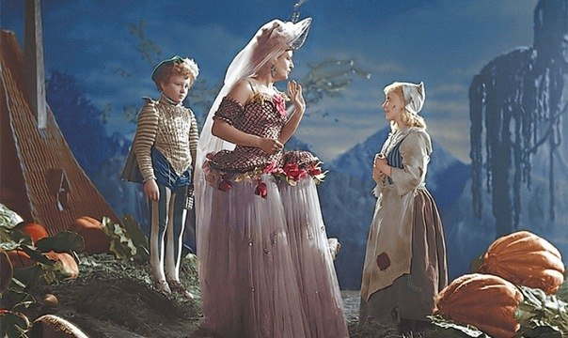

Slide 26
Мальчик, которого похитила Снежная королева.

Slide 27
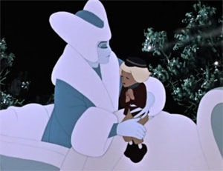

Slide 28
Восьмой тур
Расскажи сказку по картинке.

Slide 29
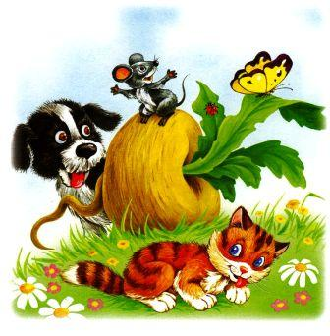

Slide 30
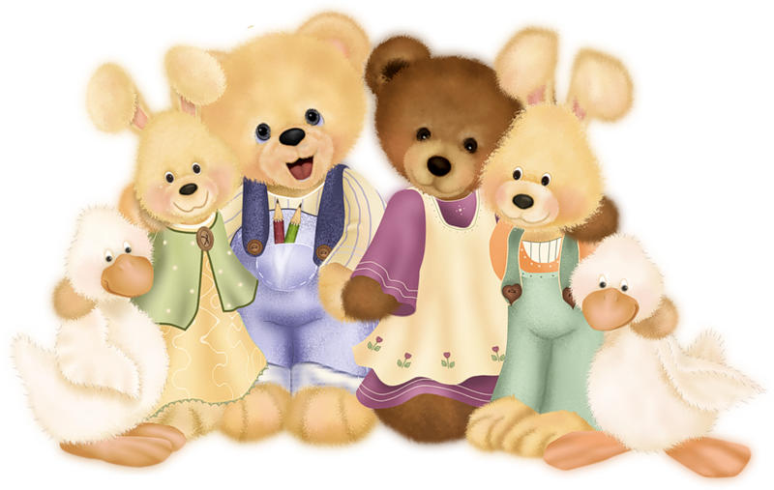
Подведение итогов.
Победила
Дружба!

Slide 31
Источник шаблона
Зинина Светлана Александровна,
учитель истории и обществознания муниципального образовательного учреждения средней общеобразовательной школы №43
г. Волгограда
Сайт: http://pedsovet.su/

Slide 32
Источники иллюстраций:
http://www.koipkro.kostroma.ru/Sharya/shool7/DocLib74/013.gif
http://images.imagehotel.net/mq17ne3hvz.png
http://s09.radikal.ru/i182/0908/12/63796b8b0bce.png
http://i.allday.ru/uploads/posts/1191269027_c4112.jpg

